Slide 1

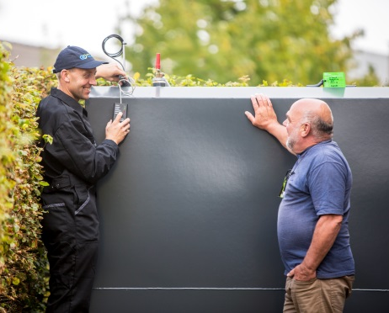
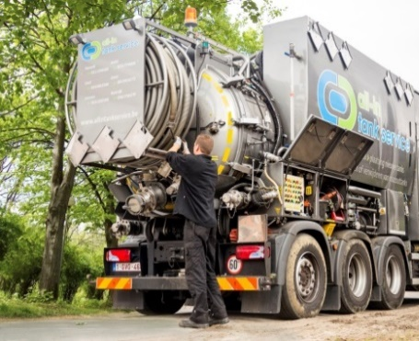
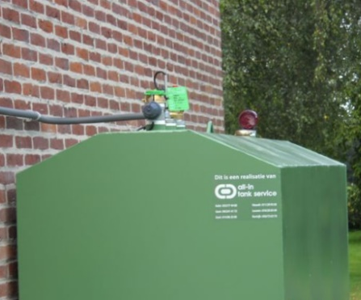
Tankkeuring
Tanksanering
Nieuwe tanks

Slide 2

Wie zijn wij?
Specialist inzake mazouttanks
28 jaar actief
· Tankkeuringen (± 30.000 stuks/jaar)
· Plaatsen van nieuwe mazouttanks (± 500/jaar)
· Saneren en verwijderen van oude mazouttanks (± 4.000/jaar)
· Overpompen van mazout
Personeel
· 7 keurders
· 6 tank technici
· 4 technisch adviseurs
· 6 bediendes operations
· 4 internal sales

Slide 3
Wetgeving tanksanering
Bij definitieve buitengebruikstelling van ondergrondse houders
· Ledigen, reinigen en uitgraven.
· Termijn:
Tank kleiner dan 5000 kg of 6000 liter:
Voor de einddatum van het huidige keuringsattest.
Tank groter dan 5000 kg of 6000 liter:
Binnen een termijn van 3 jaar.
Zie: https://www.vlaanderen.be/een-stookolietank-buiten-gebruik-stellen
· Eventueel afvoeren en verwerken verontreinigde aarde bij lekkages.
Best dus zo snel mogelijk handelen om extra kosten te vermijden. Zoals saneren of verwijderen.
Bij technische onmogelijkheid tot verwijderen
· Ledigen en reinigen en opvullen met inert materiaal (schuim of zand)
· Termijn: zie hierboven.

Slide 4
Wetgeving tanksanering
Bij definitieve buitengebruikstelling van bovengrondse houders kleiner dan 6000 liter
· Ledigen en reinigen.
· Verwijderen is niet verplicht maar wel aan te raden wegens een blijvende mazoutgeur.
· Termijn: Voor de einddatum van het huidige keuringsattest.
Zie: https://www.vlaanderen.be/een-stookolietank-buiten-gebruik-stellen
Bij definitieve buitengebruikstelling van bovengrondse houders groter dan 6000 liter
· Ledigen, reinigen én verwijderen indien technisch mogelijk.
· Termijn: Binnen de 3 jaar

Slide 5
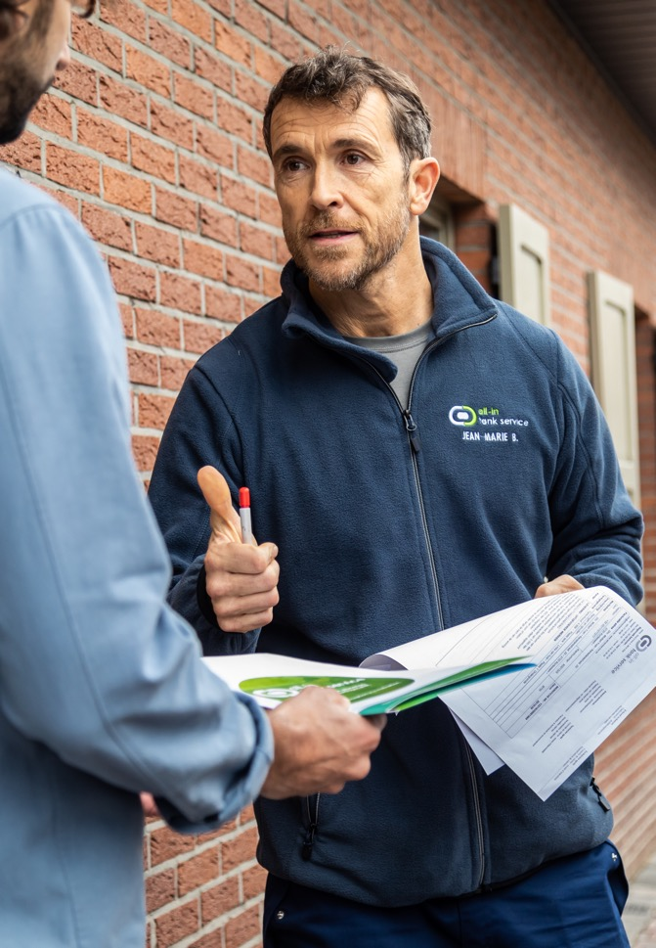
Bovengrondse tank in
zijn geheel te verwijderen.
Hoe gaan we te werk?
1) Mazouttank leeg maken en reinigen
2) Mazouttank ophalen en afvoeren
3) Verplicht attest van buitendienststelling

Slide 6
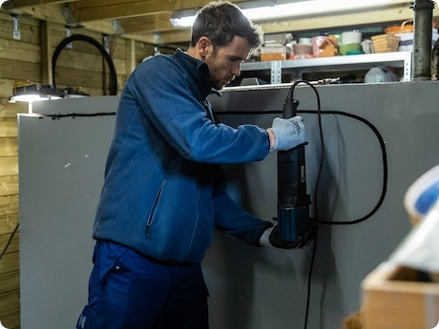
Bovengrondse tank niet in zijn geheel te verwijderen.
Hoe gaan we te werk?
1) Mazouttank leeg maken
2) Mazouttank reinigen
3) Mazouttank verschroten (in stukken knippen)
  · beperkte geurhinder
  · veilig
4) Mazouttank verwijderen
5) Verplicht attest van buitendienststelling

Slide 7
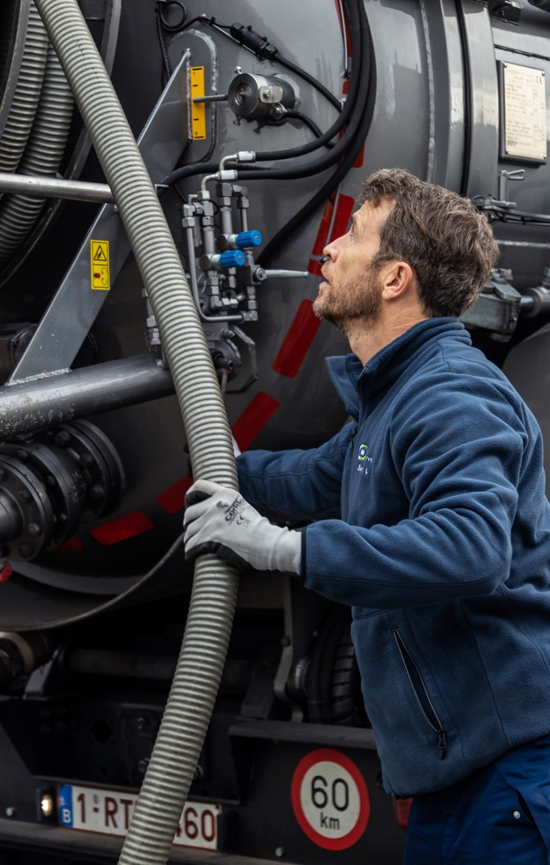
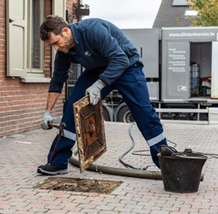
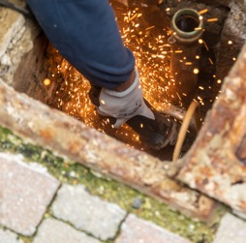
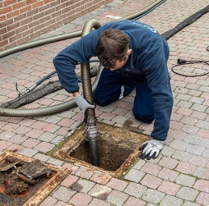
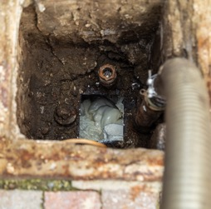
Ondergrondse tank.
Hoe gaan we te werk?
1) Mazouttank leeg maken
2) Reinigen en uitgraven of opvullen
met inert materiaal
  · door unieke reinigingswagen
3) Verplicht attest van buitendienststelling

Slide 8
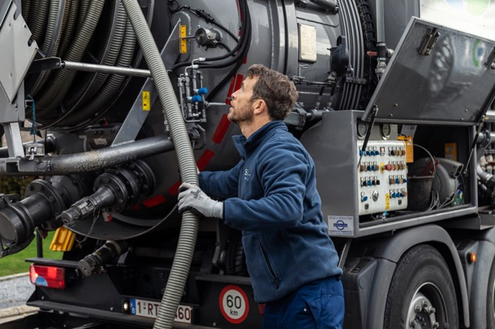
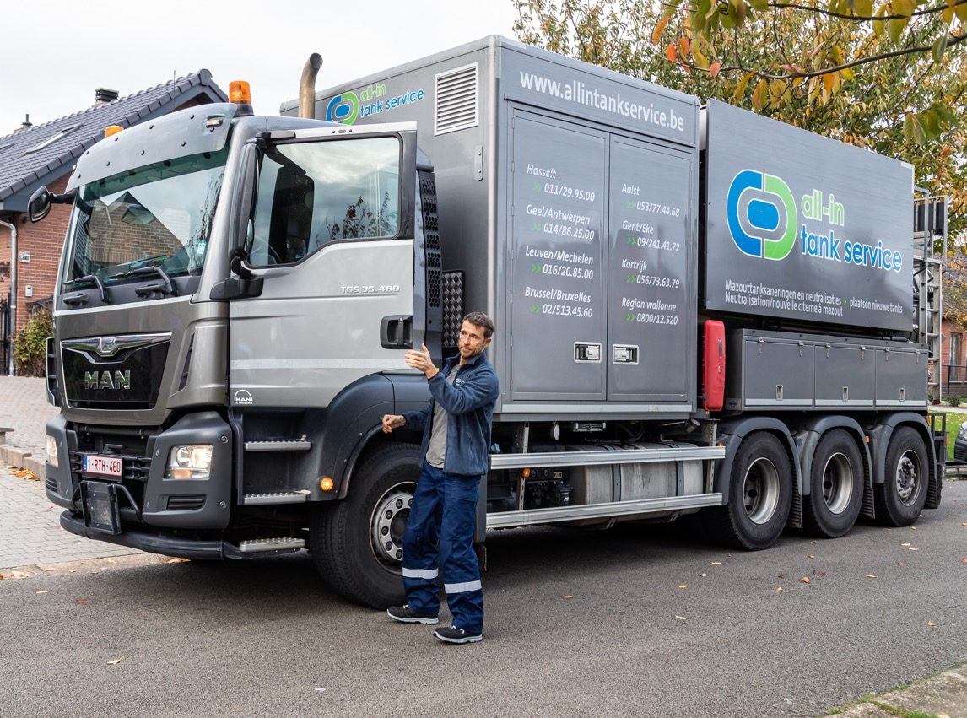
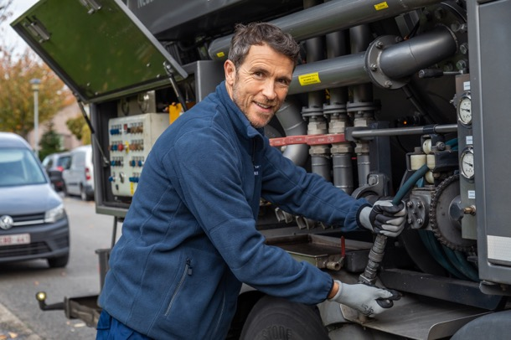
Alles op 1 dag met unieke reinigingswagen en gecertificeerde technici

Slide 9
Voordelen schuim tov zand
· Betere opvulling van de tank. Zand raakt nooit tot in de bovenste hoeken.
· Indien noodzakelijk kan de tank achteraf eenvoudig verwijderd worden.
Bijvoorbeeld tijdens renovatiewerken.
· Geen stabiliteitsproblemen of beschadigingen nutsleidingen/riolering.
· Stabiel eindproduct – reageert niet op regen- of grondwater.
· Volledig recycleerbaar.

Slide 10
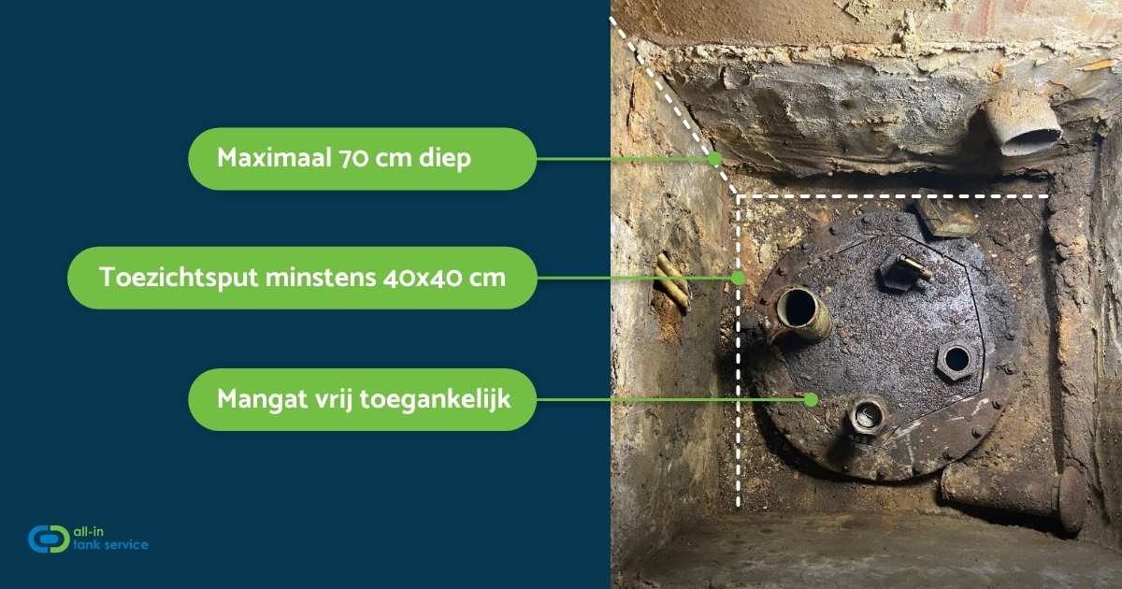
Veelgestelde vragen
Komt mijn tank niet naar boven nadat deze is opgevuld met schuim?
Neen, een tank (al dan niet gevuld) die reeds vele jaren
in de grond zit, is vastgezogen in de aarde en komt niet
meer naar boven.
Kan de reiniging uitgevoerd worden via vul- of verluchtingsbuis?
Neen, de tank kan enkel efficiënt en volledig gereinigd worden wanneer we het mangat openslijpen.

Slide 11
Veelgestelde vragen
Wie mag een sanering uitvoeren?
1. Door OVAM erkende bedrijven.
2. Onder begeleiding van een erkend tanktechnicus.
Verplicht attest van buitendienststelling nodig.
Waarom dien ik deze sanering of reiniging uit te voeren?
1. Dit is wettelijk verplicht én noodzakelijk bij verkoop, schenking of erfenis van de woning.
2. Extra kosten vermijden.
Des te langer de tank blijft steken des te groter de kans op lekkages.

Slide 12
Veelgestelde vragen
Welk BTW tarief is van toepassing?
· Voor saneringswerken geldt 21% BTW.
· Uitzonderingen waarbij het 6% BTW-tarief toegepast wordt:
· Vervanging stookolietank.
Is nog steeds toegelaten.
· Veranderen energiebron.
· Volledige renovatie van de woning.

Slide 13
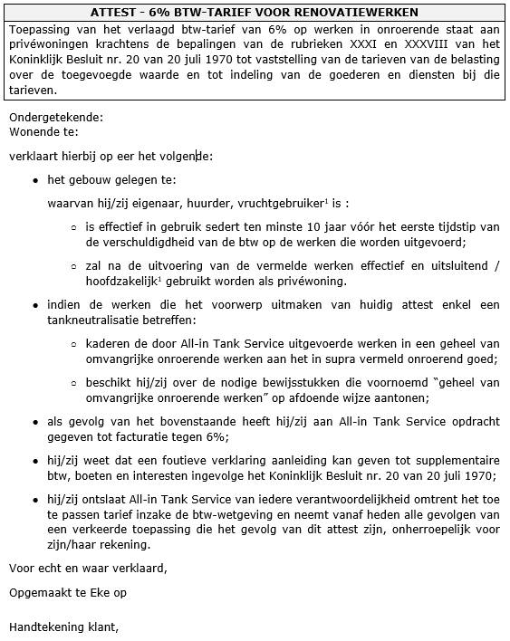
Voorbeeld: te ondertekenen 6% BTW attest

Slide 14

Prijzen Haviland 2023
Verplaatsingskosten en werkuren zijn inbegrepen
Tot 500 liter vloeibaar afval en spoelwater is inbegrepen
Verplicht attest van buitendienststelling is inbegrepen
Tabel 1: Saneren tank (prijzen in euro excl. BTW)
Per tank | ≤ 2500L | 2501L - 4999L | 5000L | 5001L - 9999L | 10.000L | > 10.000L
Reinigen bovengrondse tank | € 375 | € 480 | € 480 | € 585 | € 585 | € 695
Bovengrondse verwijderen in 1 geheel | € 433 | € 608 | € 651 | Prijs na plaatsbezoek | Prijs na plaatsbezoek | Prijs na plaatsbezoek
Verschroten en verwijderen bovengrondse tank | € 730 | € 758 | € 758 | € 903 | Prijs na plaatsbezoek | Prijs na plaatsbezoek
Opvullen schuim | € 691 | € 691 | € 691 | € 828 | € 1035 | € 1087
Ondergronds verwijderen in 1 geheel | € 989 | € 1059 | € 1059 | Prijs na plaatsbezoek | Prijs na plaatsbezoek | Prijs na plaatsbezoek
Leveren aanvulgrond en opvullen gat | € 63 | € 105 | € 105 | € 133 | € 161 | € 169
Opvullen tank in kelder * | € 775 | € 775 | € 775 | € 892 | Prijs na plaatsbezoek | Prijs na plaatsbezoek
* Enkel van toepassing indien verschroting niet mogelijk

Slide 15
Prijzen Haviland 2023
Tabel 2: Prijzen meerwerken (prijzen in euro excl. BTW)
Meerprijs verwijdering per bijkomende liter stookolie / slib / water boven de 500 liter | € 0.17/liter
Meerprijs afbreken gemetste put | € 60/uur
Meerprijs afvoeren puin gemetste put | € 0
Meerprijs verpompen resterende stookolie naar andere opslagtank | € 95/uur
Meerprijs wegnemen van klinkers of stabilisé | € 60/uur
Meerprijs afvoeren van stabilisé en afgraven (verontreinigde) grond | € 78/uur + € 85/ton
Tabel 3: Overige
Voorschot | € 0
Betalingstermijn na uitvoeren werken | 15 dagen

Slide 16


Groepsaankoop tanksaneringen Haviland 2023
Hoe wordt er concreet gewerkt naar uitvoering toe?
  Plaatsbezoek mogelijk om technische mogelijkheden te bespreken. Steeds vrijblijvend.
  Opmaken en versturen offerte. Zowel post als mail mogelijk.
  Bij bestelling voorziet de klant parkeerruimte op de straat langs de kant van de woning: ca. 25 meter voor de reinigingswagen. Indien parkeerborden nodig, worden deze door de klant bij de gemeente / politie aangevraagd.
  Na uitvoering van de werken laten we alles proper achter.
  Na betaling van onze factuur wordt het wettelijk attest van buitengebruikstelling conform de VLAREM II reglementering opgestuurd.

Slide 17
Groepsaankoop tanksaneringen Haviland 2023
Via de website van Haviland kan u rechtstreeks de offerte aanvragen voor de sanering die u wenst te laten uitvoeren.
https://haviland.be/nl/diensten/milieu/tankslag/tankslag-editie-2023
Contactgegevens:
Naam: Stijn Trippas
Rechtstreeks nummer: 014 86 25 36
Mail: stijn.trippas@allintankservice.be of geel@allintankservice.be

Slide 18


